Slide 1

二维数组
本讲大纲
1.声明二维数组
2.引用二维数组元素
3.初始化二维数组
支持网站：www.mrbccd.com

Slide 2
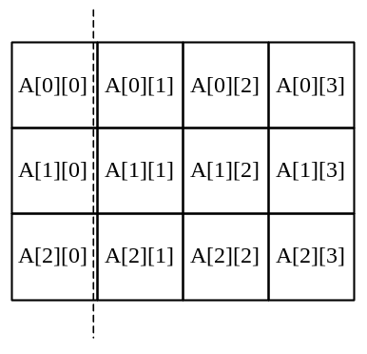
声明二维数组
二维数组声明的一般形式为：
数据类型 数组名[常量表达式1][常量表达式2]
例如：
int a[3][4]; //声明具有3行4列元素的整型数组
float myArray[4][5]; //声明具有4行5列元素的浮点数组
一个一维数组描述的是一个线性序列，二维数组则描述的是一个矩阵。常量表达式1代表行的数量，常量表达式2代表列的数量。
二维数组可以看作是一种特殊的一维数组，如图10.3所示，虚线左侧为三个一维数组的首元素，二维数组是由A[0]，A[1]，A[2]这3个一维数组组成，每个一维数组都包含4个元素。
图10.3 二维数组

Slide 3
使用数组的说明：
数组名的定名规则和变量名相同。
二维数组有两个下标，所以要有两个中括号。
int a[3,4] //不合法
int a[3:4] //不合法
下标运算符中的整数表达式代表数组每一个维的长度，它们必须是正整数，其乘权确定了整个数组的长度。
例如：
int a[3][4]
其长度就是3*4=12。
定义数组的常量表达式不能是变量，因为数组的大小不能动态定义。
int a[i][j]; //不合法

Slide 4
引用二维数组元素
二维数组元素形式为：
数组名[下标][下标]
二维数组元素和一维数组基本相同。例如：
a[2-1][2*2-1] //合法
a[2,3],a[2-1,2*2-1] //不合法

Slide 5
初始化二维数组
二维数组元素初始化的方式和一维数组相同，也分为单个元素逐一的赋值和使用聚合方式赋值。
例如：
myArray[0][1]=12; //单个元素初始化
int a[3][4]={1,2,3,4,5,6,7,8,9,10,11,12}; //使用聚合方式赋值
使用聚合方式给数组赋值等同于分别对数组中的每个元素进行赋值。例如：
int a[3][4]={1,2,3,4,5,6,7,8,9,10,11,12};
等同于执行如下语句：
a[0][0]=1;a[0][1]=2;a[0][2]=3;a[0][3]=4;
a[1][0]=5;a[1][1]=6;a[1][2]=7;a[1][3]=8;
a[2][0]=9;a[2][1]=10;a[2][2]=11;a[2][3]=12;
二维数组中元素排列的顺序是按行存放，即在内存中先顺序存放第一行的元素，再存放第二行的元素。例如int a[3][4]={1,2,3,4,5,6,7,8,9,10,11,12};的赋值顺序是
先给第一行元素赋值：a[0][0]->a[0][1]->a[0][2]->a[0][3]
再给第二行元素赋值：a[1][0]->a[1][1]->a[1][2]->a[1][3]
最后给第三行元素赋值：a[2][0]->a[2][1]->a[2][2]->a[2][3]

Slide 6
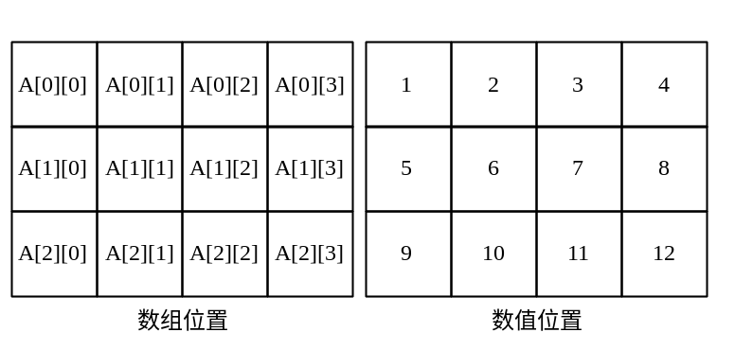
数组元素的位置以及对应数值如图10.4所示。
图10.4 数组位置对应的数值
使用聚合方式赋值，还可以按行进行赋值，例如：
int a[3][4]={{1,2,3,4},{5,6,7,8},{9,10,11,12}}; //整体全部赋值
二维数组可以只对前几个元素赋值。例如：
a[3][4]={1,2,3,4}; //相当于给第一行赋值，其余数组元素全为0
数组元素是左值，可以出现在表达式中，也可以对数组元素进行计算，例如：
b[1][2]=a[2][3]/2; //对数组元素进行计算和赋值
下面通过实例来熟悉一下二维数组的操作，实例将实现将二维数组中行数据和列数据相互置换的功能。

Slide 7
【例10.2】 将二维数组行列对换。
#include "stdafx.h"
#include <iostream>
using namespace std;
int fun(int array[3][3]) //数组做参数，被优化成指针类型
{
int i,j,t;
for(i=0;i<3;i++) //控制行
for(j=0;j<i;j++) //控制列
{
t=array[i][j]; //交换行列坐标
array[i][j]=array[j][i];
array[j][i]=t;
}
return 0;
}
void main()
{
int i,j;
int array[3][3]={{1,2,3},{4,5,6},{7,8,9}}; //定义3行3列的数组
cout << "Converted Front" <<endl;
for(i=0;i<3;i++) //循环遍历数组元素
{
for(j=0;j<3;j++)
cout << setw(7) << array[i][j] ; //按7个宽度输出
cout<< endl;
}
fun(array); //调fun函数，交换行列
cout << "Converted result" <<endl;
for(i=0;i<3;i++)
{
for(j=0;j<3;j++)
cout << setw(7) << array[i][j] ; //输出交换之后的数组
cout<< endl;
}
}

Slide 8
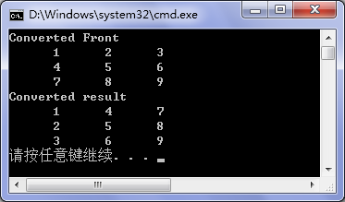
程序运行结果如图10.5所示。
图10.5 将二维数组行列对换
程序首先输出二维数组array中的元素，然后调用自定义函数fun将数组中的行元素转换为列元素，最后输出转换后的结果。

Slide 9
Thank you
还有什么疑问可以到www.mrbccd.com提出
也可以发送邮件到 mingrisoft@mingrisoft.com

